Slide 1

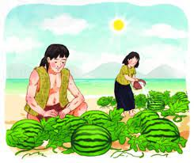
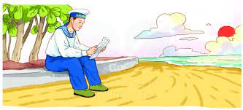
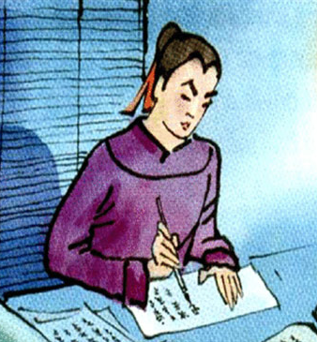
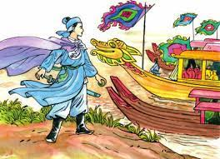
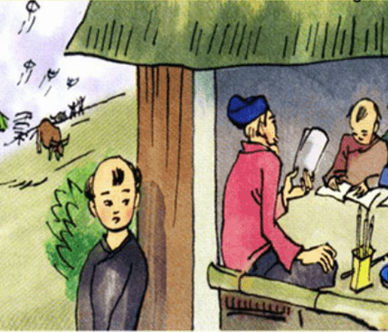
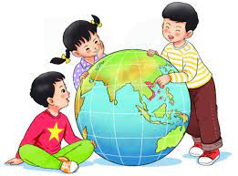
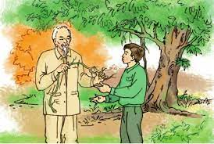
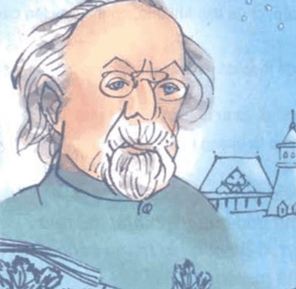


Tiếng Việt
ÔN TẬP CUỐI HỌC KÌ 1 (TIẾT 5 + 6)

Slide 2


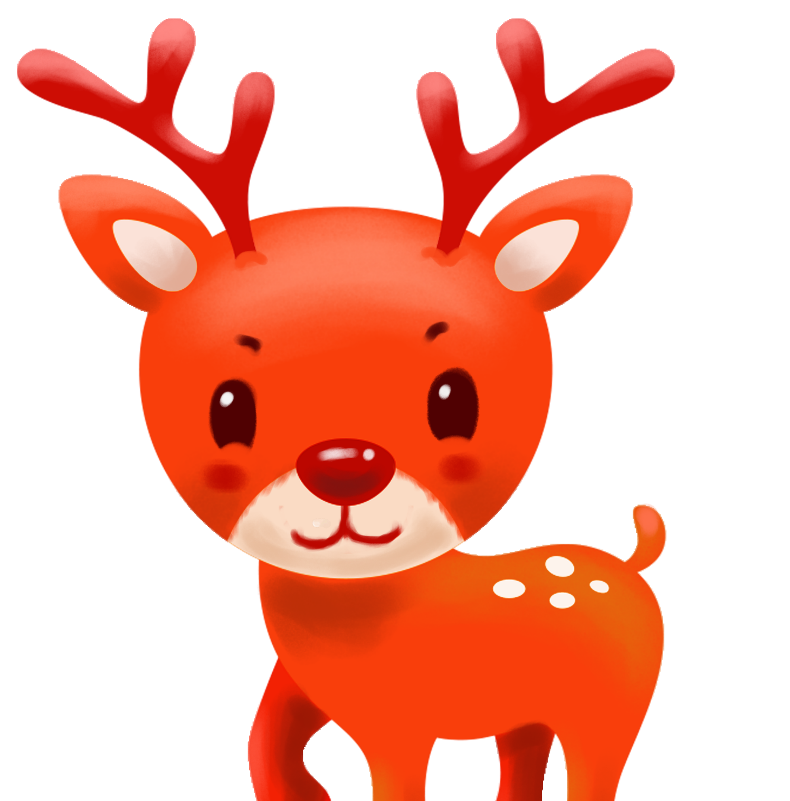
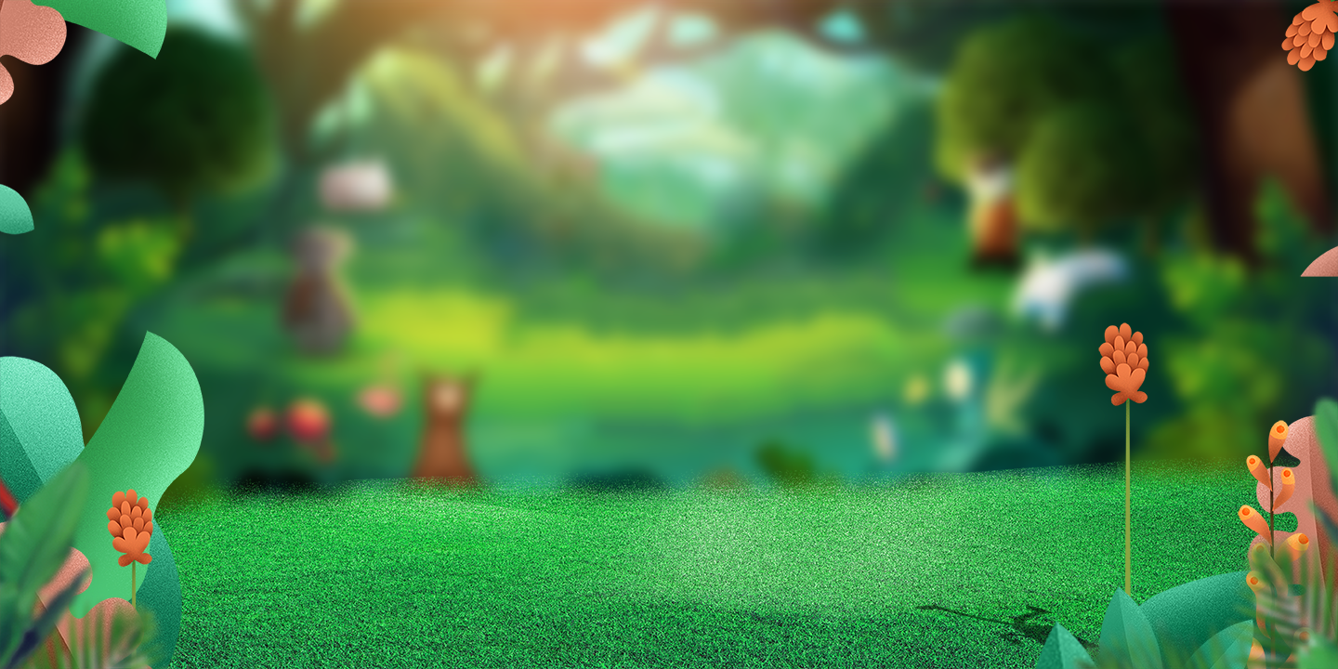
06
Đoán xem mỗi câu đố nói về loài chim nào

Slide 3
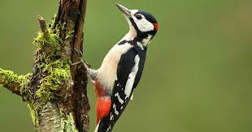
Chim gõ kiến
01
Mỏ cứng như dùi
Luôn gõ “cộc cộc”
Cây nào sâu đục
Có tôi! Có tôi!

Slide 4
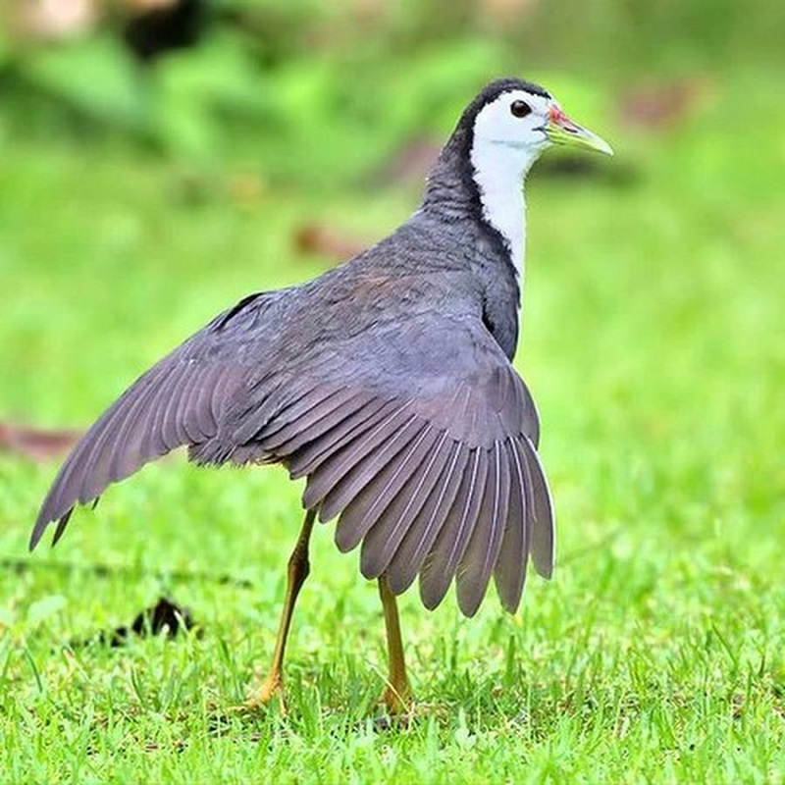
Chim cuốc
02
Chân đen, mình trắng
Đứng nắng giữa đồng
Làm bạn nhà nông
Thích mò tôm cá

Slide 5
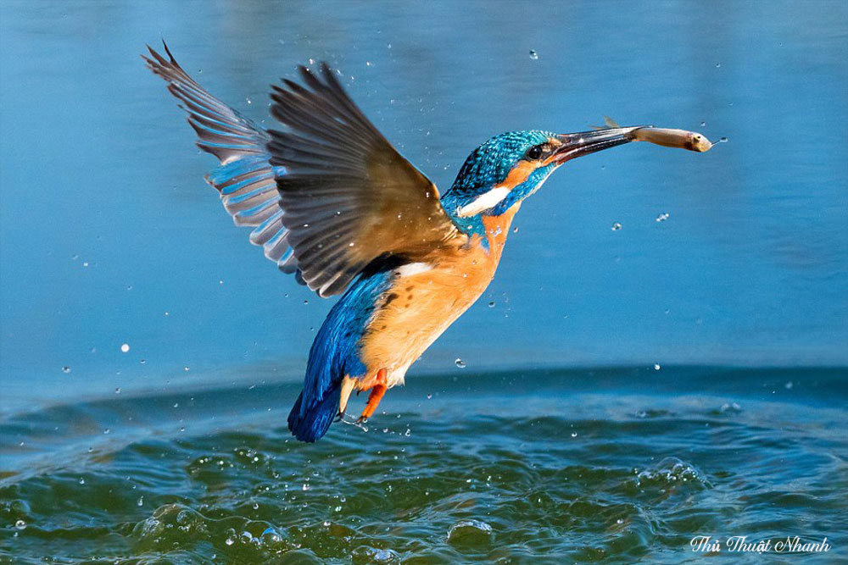
Chim bói cá
03
Mỏ dài lông biếc
Trên cành lặng yên
Bỗng vụt như tên
Lao mình bắt cá

Slide 6
Những từ ngữ sau là từ chỉ gì?
Từ chỉ đặc điểm
dễ thương
nhỏ xíu
lộng lẫy
nhanh nhẹn
nhút nhát
hiền lành

Slide 7
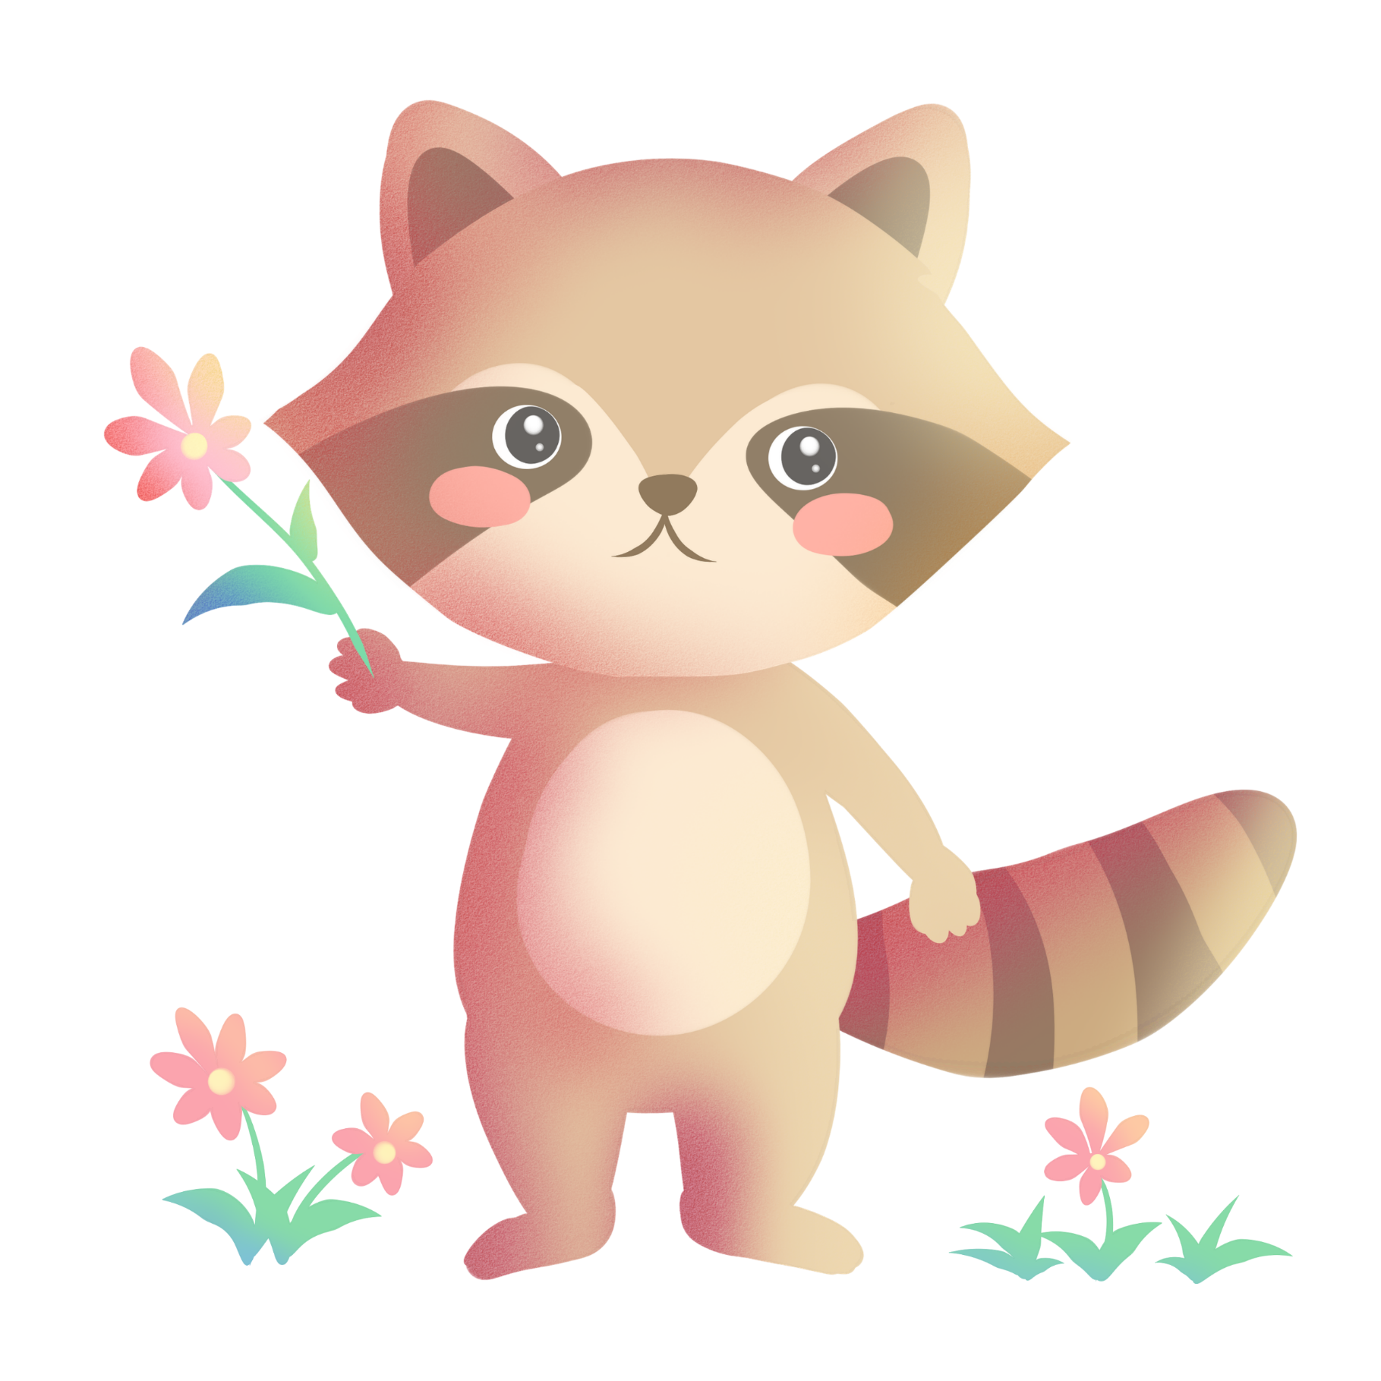
07
7. Hãy tìm từ ngữ chỉ đặc điểm của một loài vật em thích.

Slide 8
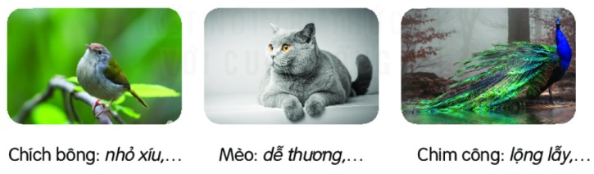
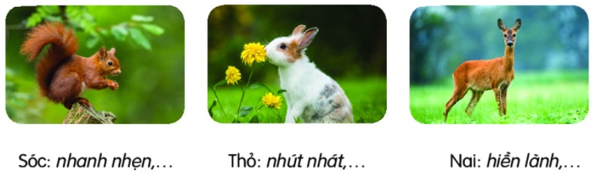

Slide 9

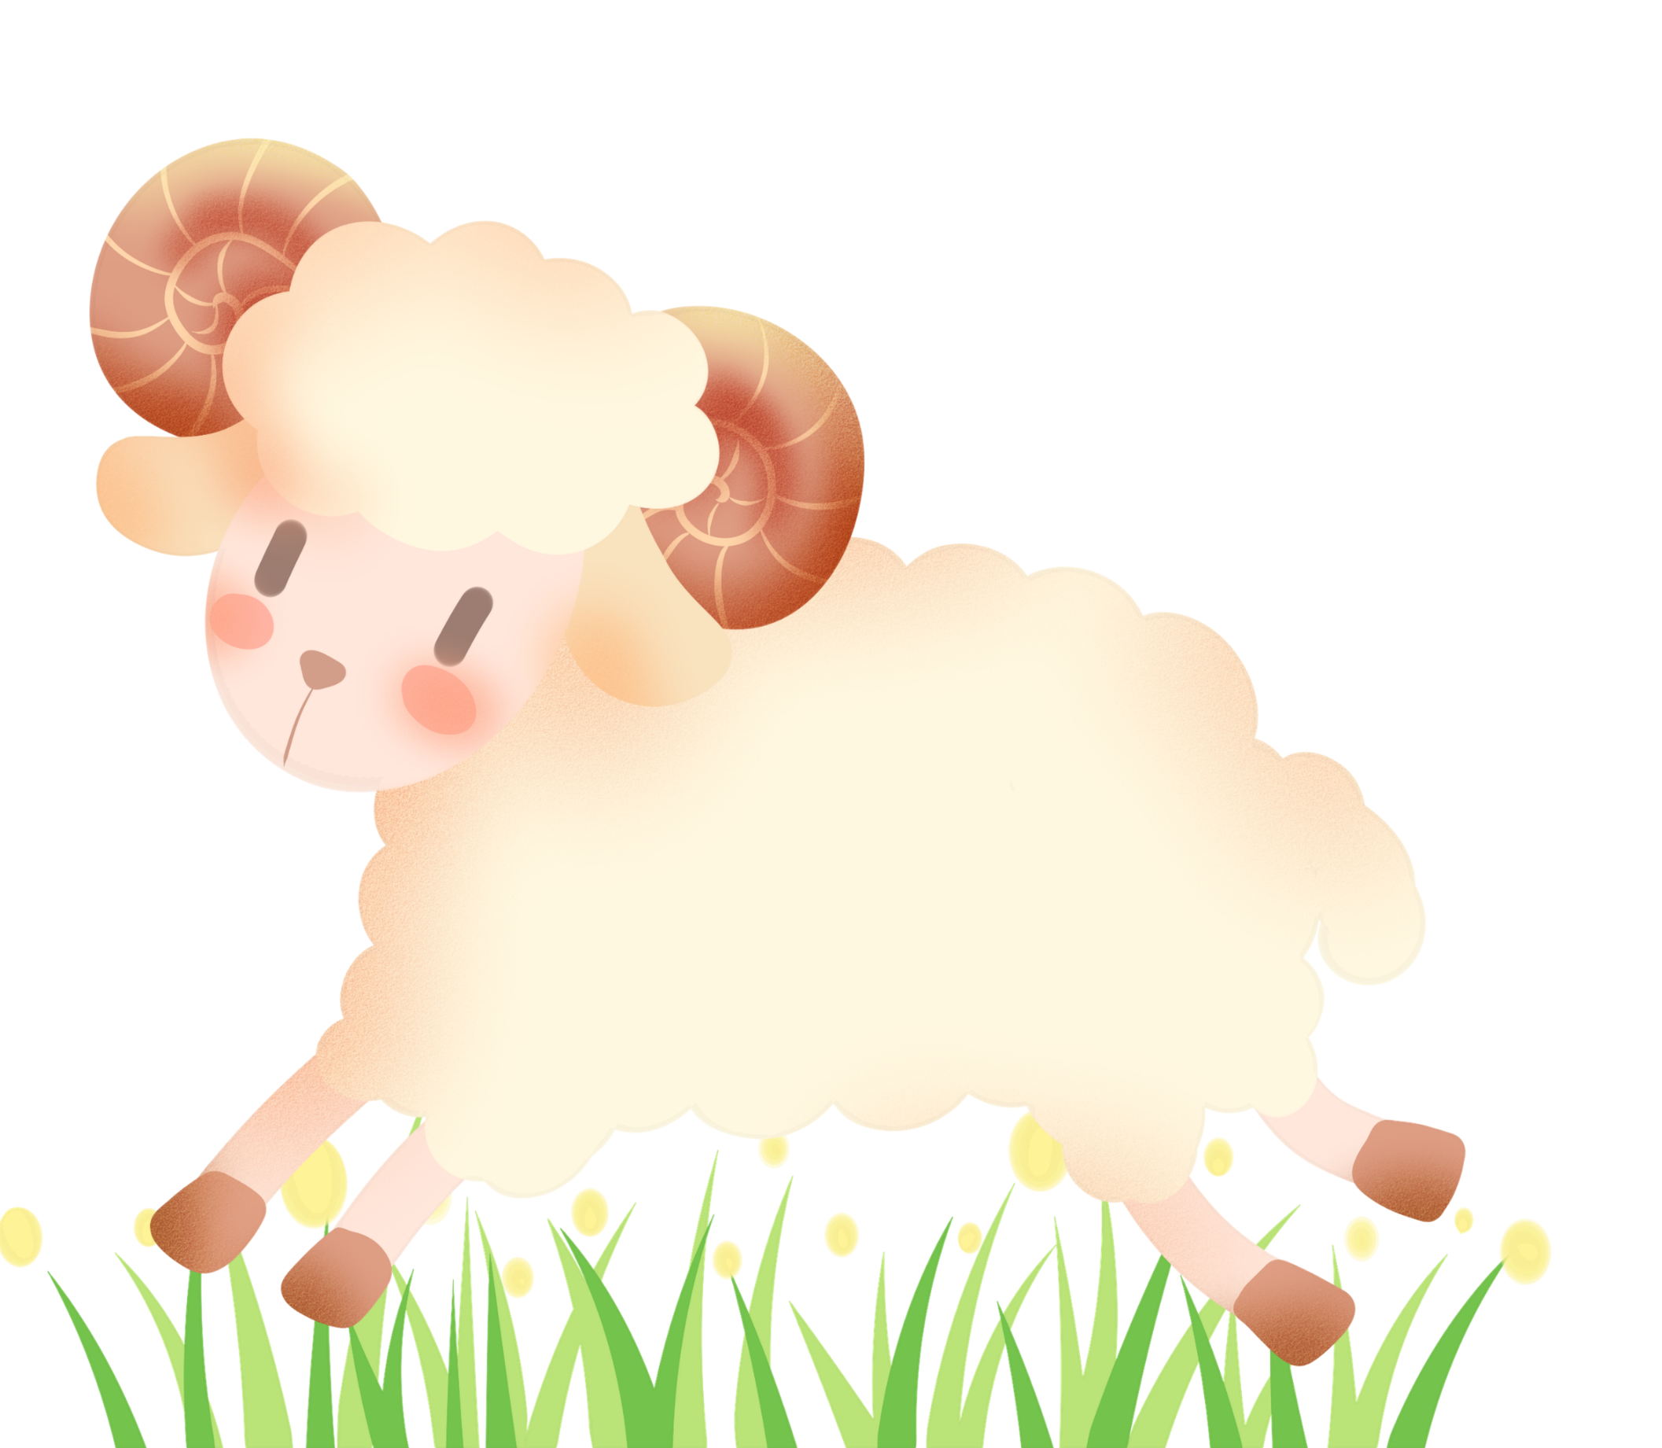
Con cừu
dễ thương
trắng muốt
hiền lành
xinh xắn

Slide 10
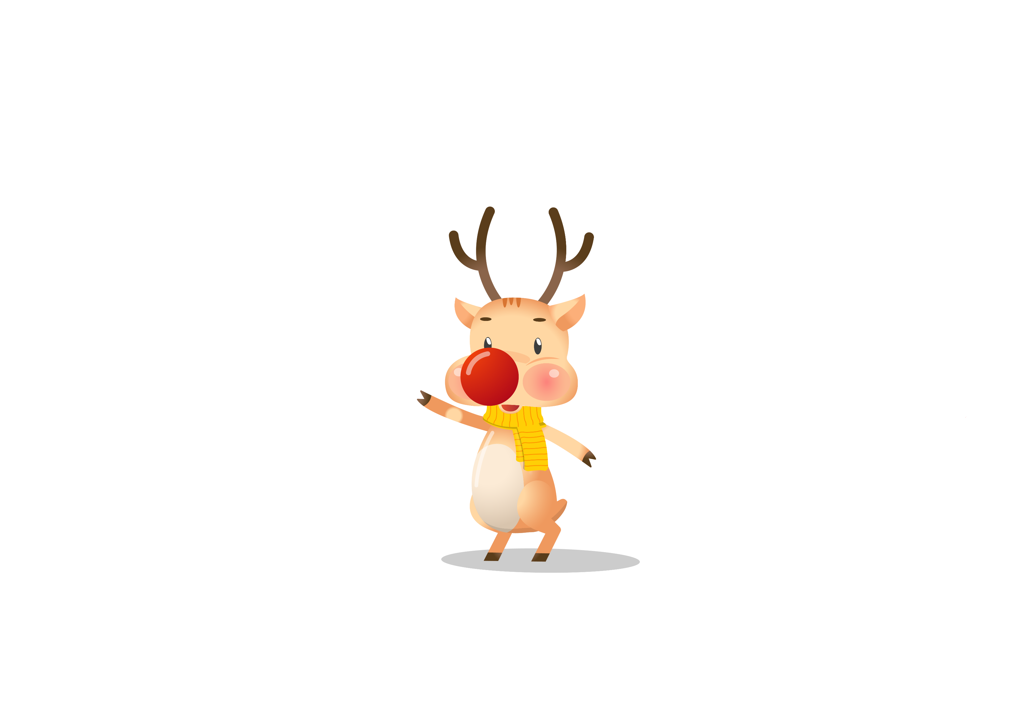
8. Hỏi – đáp về đặc điểm của một số loài vật

Slide 11
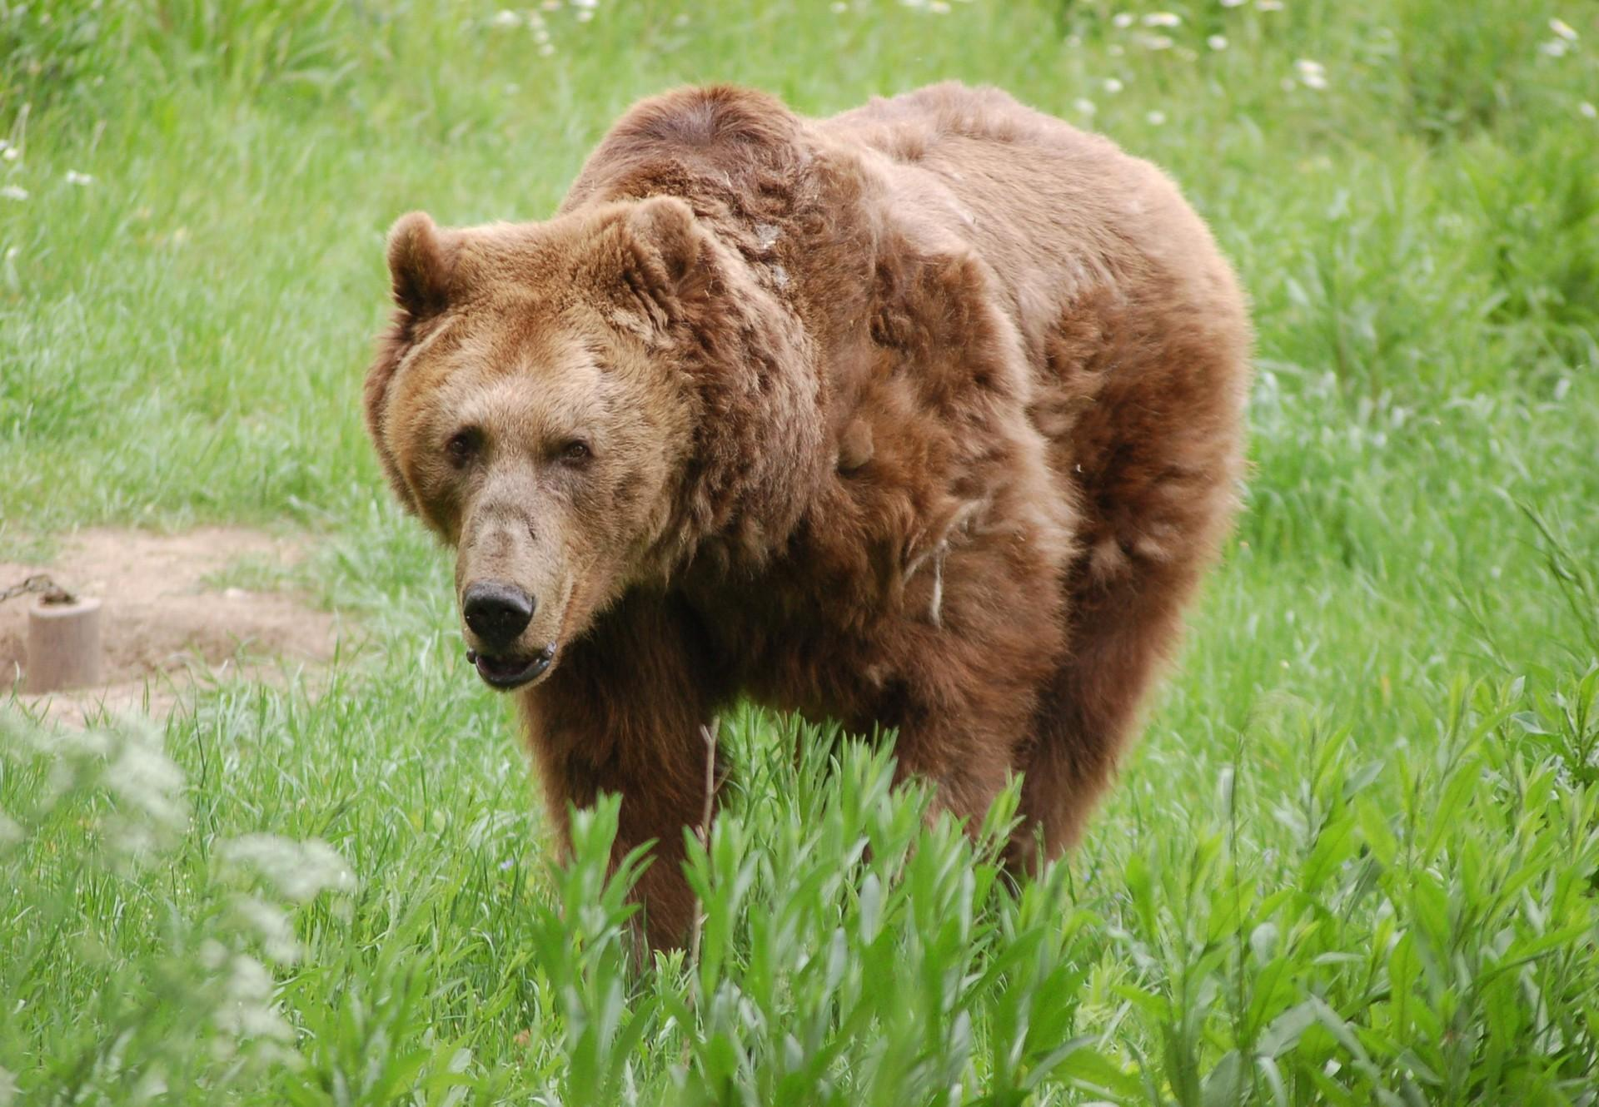
M:
Hỏi: - Gấu có thân hình như thế nào?
Đáp: - Thân hình gấu to lớn.
Hỏi: - Gấu đi như thế nào?
Đáp: - Gấu đi lặc lè.

Slide 12
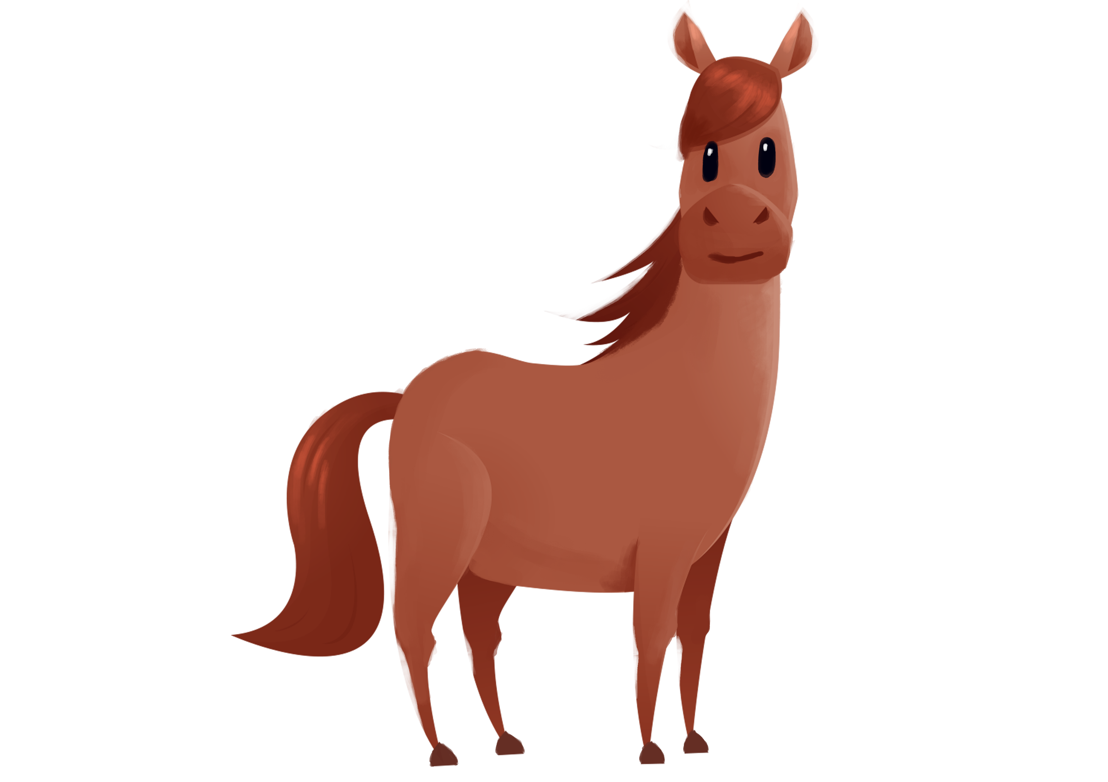
08
Hỏi – đáp về các loài vật khác

Slide 13
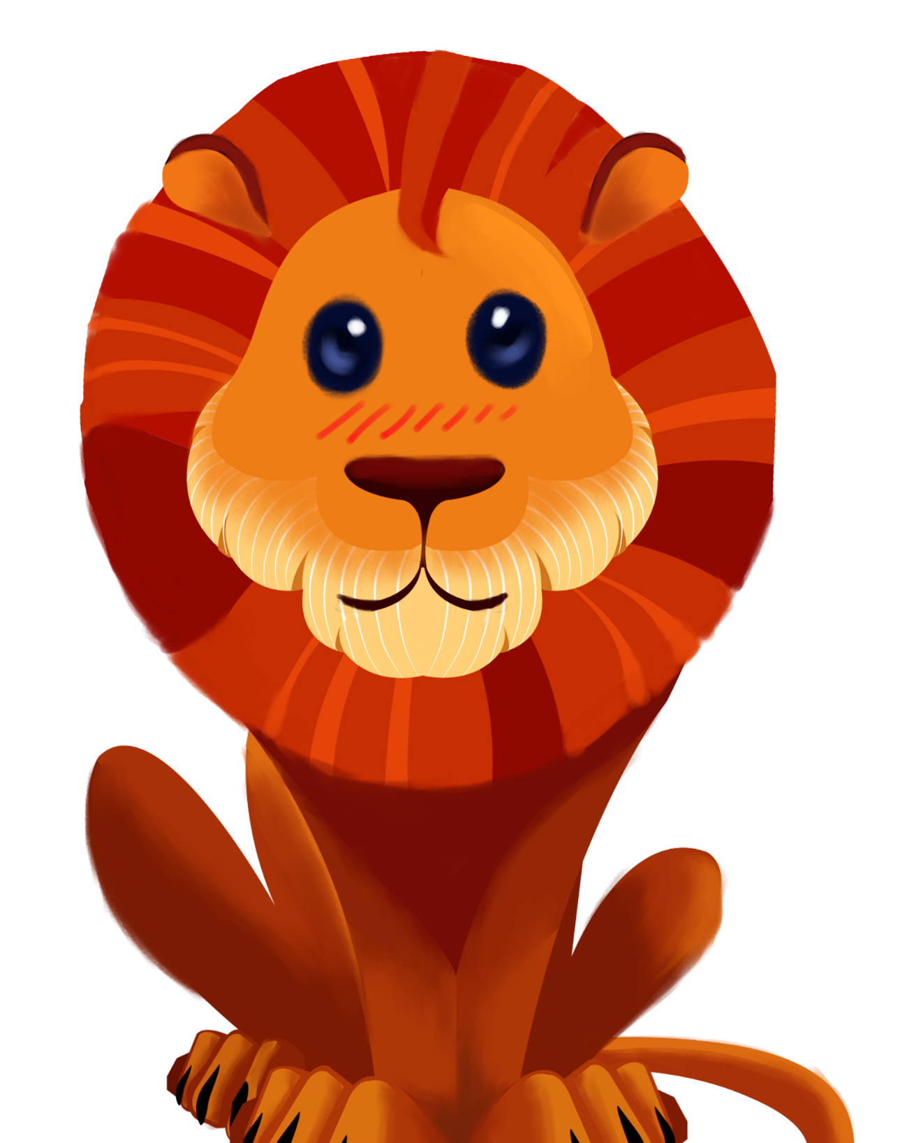
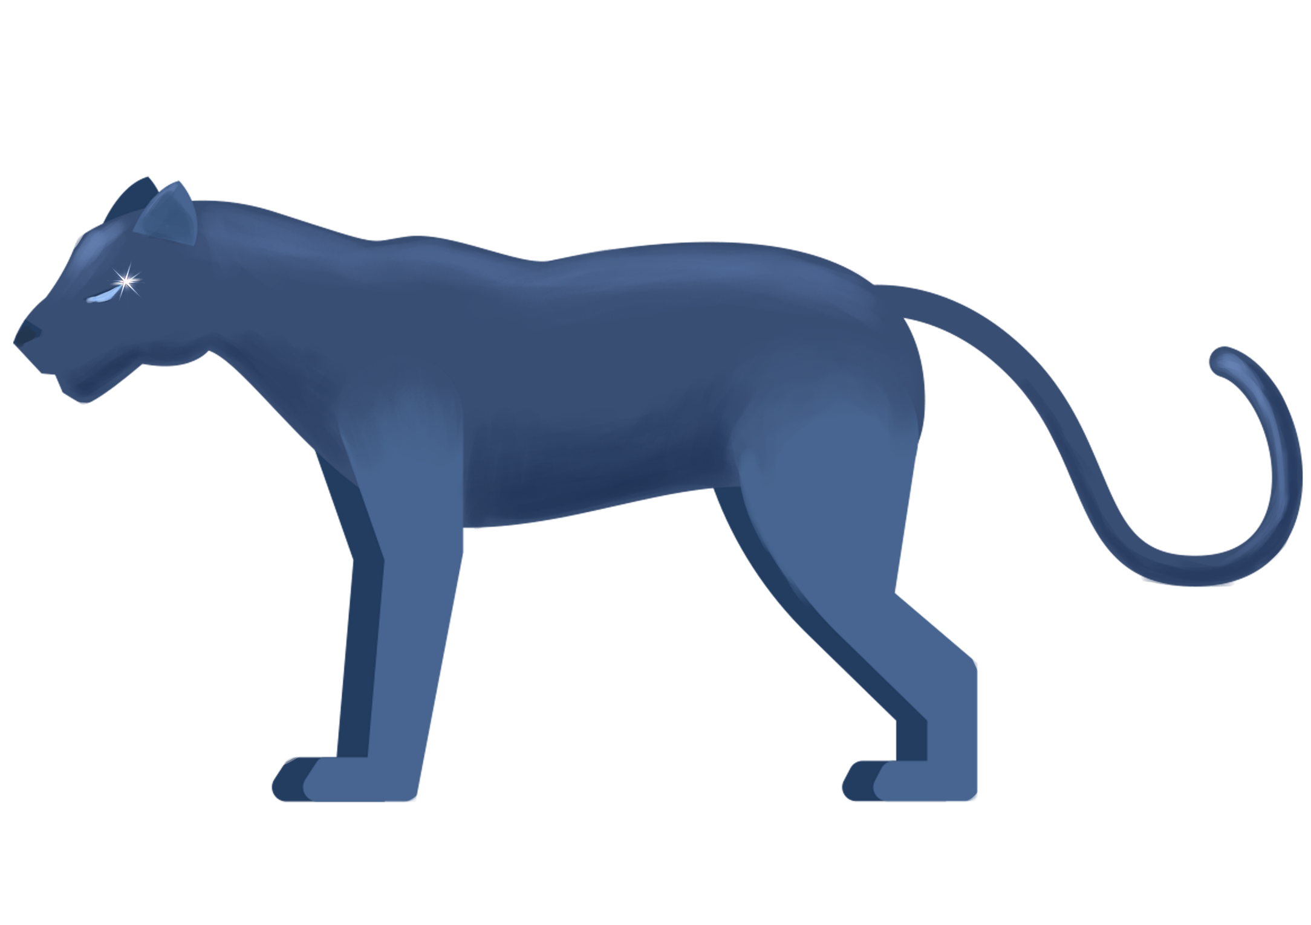
sư tử
nai
báo

Slide 14

9. Chọn dấu chấm hoặc dấu phẩy thay cho ô vuông
Vào ngày hội, đồng bào các buôn xa , bản gần nườm nượp kéo về buôn Đôn . Tất cả đều đổ về trường đùa voi .
Khi lệnh xuất phát vang lên, voi cuốn vòi chạy trong tiếng reo hò của người xem cùng tiếng chiêng , tiếng trống , tiếng khèn vang dậy.
(Theo Ay Dun và Lê Tấn)

Slide 15
Cảm ơn!

